Slide 1

OPPIMINEN JA MOTIVAATIO
This Photo by Unknown author is licensed under CC BY-SA.

Slide 2
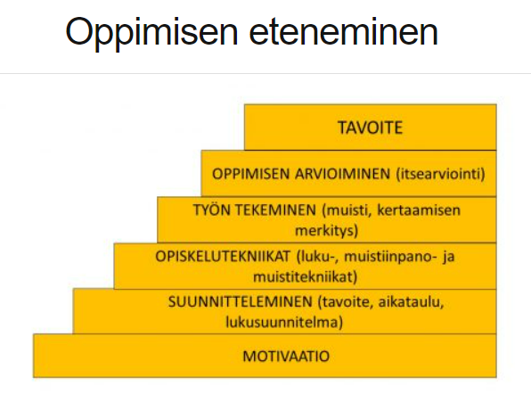
Erityisesti asenteella on paljon merkitystä opiskelemisessa ja oppimisessa.
Oppimista voi oppia eli oppimisessa voi tulla paremmaksi.

Slide 3
Motivaatio
Motivaatiota on sisäistä ja ulkoista, kumpaakin tarvitaan
Sisäinen:
Antaa tarpeen ja ymmärryksen
Sisältää siis esim. onnistumisen kokemukset, tehtävien miellekkyyden ja itsensä toteuttamisen.
Ulkoinen:
Auttaa tehokkuuteen
Perustuu palkkioihin ja kannustimiin

Slide 4
Mikä lisää motivaatiota?
On­nis­tu­mi­nen
Ko­ke­mus sii­tä, että osaa ja on pä­te­vä
Odo­tus sii­tä, että voi sel­vi­tä teh­tä­väs­tä
Hyvä mie­li­ala
Mer­ki­tyk­sel­li­syy­den ko­ke­mi­nen
Ute­li­ai­suus ja kiin­nos­tuk­sen he­rää­mi­nen
Yh­teen­kuu­lu­vuu­den tun­ne
Ja­e­tut ko­ke­muk­set
Si­tou­tu­mi­nen ta­voit­tei­siin
Suur­ten lin­jo­jen hah­mot­ta­mi­nen
Te­ke­mi­sen mie­lek­kyys
Motivaation parantaminen
Ase­ta sel­keä ta­voi­te
Poh­di ta­voit­teen mer­ki­tys­tä
Mie­ti mi­ten pää­set ta­voit­tee­see­si
Luo mie­li­kuva ta­voit­teen saa­vut­ta­mi­ses­ta ja on­nis­tu­mi­ses­ta
Jaa teh­tä­vä osa­ta­voit­tei­siin
Suun­nit­te­le aika­tau­lu
Käy­tä in­nos­ta­via opis­ke­lu­ta­po­ja

Slide 5
Opis­ke­lu­mo­ti­vaa­ti­o­ta ei kui­ten­kaan kan­na­ta odot­taa lii­kaa, sil­lä mo­ti­vaa­tio syn­tyy te­ke­mi­sen kaut­ta.
Tär­kein­tä on, että saa aloi­tet­tua.
Ase­ta aluk­si pie­niä ta­voit­tei­ta.
Ai­vot voi vi­rit­tää ti­laan, jos­sa ne op­pi­vat en­tis­tä pa­rem­min.
Kysy it­sel­tä­si, mitä jo tie­dät tai mitä ha­lu­ai­sit tie­tää ai­hees­ta.

Slide 6
Lähde
Jylhäsalmi Anu, 2018. Tehoa opiskeluun –materiaali. Opetushallitus, OPPA-hanke.

